Slide 1

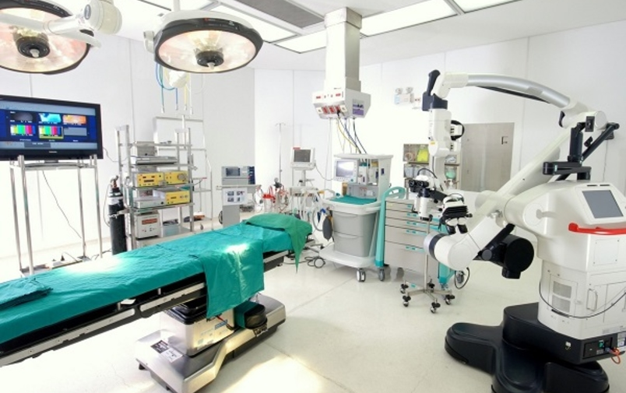
Министерство промышленности и торговли Российской Федерации
Федеральное бюджетное учреждение
«ГОСУДАРСТВЕННЫЙ ИНСТИТУТ ЛЕКАРСТВЕННЫХ СРЕДСТВ И НАДЛЕЖАЩИХ ПРАКТИК»
(ФБУ «ГИЛС и НП»)
Основные показатели рынка медизделий и медтехники
Солодова Разия
Начальник отдела экономики и анализа
фармацевтической и медицинской промышленности
ФБУ “ГИЛС и НП”
Москва, март 2019 год

Slide 2
Глобальный Рынок Медизделий на уровне $439 миллиардов в 2017 году.
Рынок МИ составил $460 миллиардов в 2018 году (+5% к 2017 г.).
Топ 10 компаний
Продажи Топ 100 компаний на мировом рынке составляют 401 млрд. долларов США. 92% от общего объема рынка.
Data: IQVIA Reporting Services: MedTech, audit of state funded purchases

Slide 3
Ключевые показатели рынка медицинских изделий в Российской Федерации*
*Источник: MDpro, Аналитика ФБУ «ГИЛС и НП»

Slide 4
Ключевые показатели рынка медицинских изделий в РФ декабрь 2018 – январь 2019 года
Долевое соотношение (%, руб.) в структуре импорта медицинских изделий в Россию (декабрь 2018)
Долевое соотношение (%, руб.) в структуре экспорта российских медицинских изделий (декабрь 2018)
Долевое соотношение (%, руб.) в структуре государственных закупок медицинских изделий в России (январь 2019)
Условное название сегмента | Полное название сегмента рынка медицинских изделий
Малоинвазивная хирургия | Медицинские изделия для малоинвазивной хирургии
Ортопедия | Медицинские изделия в т. ч. имплантаты для ортопедии
Общая хирургия | Медицинские изделия изделия для хирургии
Визуализация | Диагностическое оборудование и изделия с высокой степенью визуализации
In vitro | Медицинские изделия для лабораторной диагностики
Восст. мед. | Медицинские изделия, используемые в восстановительной медицине
Эндоскопия | Медицинские изделия для эндоскопии
Функц. диагност. | Медицинские изделия для функциональной и общей диагностики
Ядер. мед. | Медицинские изделия ядерной медицины и лучевой терапии
*Источник: MDpro, Аналитика ФБУ «ГИЛС и НП»

Slide 5
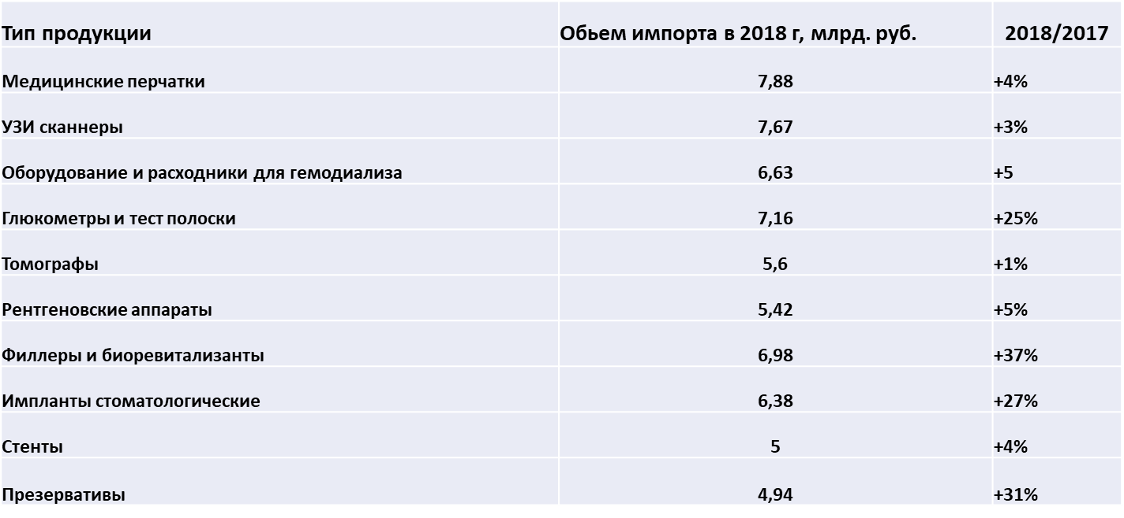
Объем рынка МИ 2018г. в РФ составляет 270 млрд. рублей.
Объем импорта МИ 2018г. в РФ 3,33 млрд. долларов США, + 6,1% к 2017 году.
Топ 10 типов импортируемой продукции
Data: IQVIA Reporting Services: MedTech, audit of state funded purchases, Данные ФТС

Slide 6
Объём производства и экспорта медизделий и медтехники в
Российской Федерации, млрд. руб.
Объем экспорта мед. изделий и мед. техники
Рост объемов отечественного производства: +124% (2018/2014)
№ | Страна реализации | Доля в общем объеме экспорта, %, руб.
 |  | 2017 | 2018
1 | КАЗАХСТАН | 33% | 29%
2 | БЕЛАРУСЬ | 23% | 24%
3 | УКРАИНА | 7% | 9%
4 | УЗБЕКИСТАН | 10% | 7%
5 | КЫРГЫ3СТАН | 6% | 6%
6 | ГЕРМАНИЯ | 4% | 3%
7 | ТУРЦИЯ | 2% | 3%
8 | АЗЕРБАЙДЖАН | 4% | 2%
9 | АРМЕНИЯ | 2% | 2%
10 | ИНДОНЕЗИЯ | 2% | 1%
 | Другие страны | 8% | 13%
В связи с введением в действие нового формата отчетности
1-Медиз, был увеличен охват производителей и, соответственно, увеличились объемы производства.
В связи с введением в действие нового формата отчетности
1-Медиз, был увеличен охват производителей и, соответственно, увеличились объемы экспорта. Рост объемов экспорта: + 28% (2018/2017)
Источник: Аналитика ФБУ «ГИЛС и НП»

Slide 7
Формы федерального статистического наблюдения
Форма № 1-медизделия «Сведения о выпуске и отгрузке медицинских изделий (медицинской техники и изделий медицинского назначения»
Предоставляют юридические лица, а также граждане, осуществляющие предпринимательскую деятельность без образования юридического лица (индивидуальные предприниматели), производящие медицинские изделия (медицинскую технику и изделия медицинского назначения) независимо от их организационно-правовой формы и формы собственности
Осуществляется сбор и обработка данных по:
Наименованию продукции
Регистрационному номеру медизделия, дате регистрации произведенной продукции
Виду медицинского изделия в соответствии с номенклатурной классификацией медицинских изделий
Классу потенциального риска применения
Стоимости с НДС и акцизами и без НДС и акцизов
Количеству произведенной/отгруженной продукции в натуральном выражении
Остаткам произведенной продукции
Стране реализации произведенной продукции
Информация о производстве (название и состав цеха, номер лицензии, производственная площадь и мощность, численность персонала)
Количество площадок, предоставивших отчеты по производству за 2018 г. :
970 площадок по РФ
101 площадка в МО (10,4%) (охват сбора информации от площадок МО увеличился на 50%)
14% - доля МО в общем объеме производства в РФ, рубли
Источник: Минпромторг РФ, Росстат

Slide 8
Объём производства и экспорта медизделий и медтехники в
Московской области, млрд. руб.
Объем экспорта мед. изделий и мед. техники
№ | Страна реализации | Доля в общем объеме экспорта, %, руб.
 |  | 2017 | 2018
1 | БЕЛАРУСЬ | 48% | 54%
2 | КАЗАХСТАН | 22% | 20%
3 | КЫРГЫЗСТАН | 10% | 9%
4 | АЗЕРБАЙДЖАН | 12% | 7%
5 | УЗБЕКИСТАН | 3% | 3%
6 | УКРАИНА | 2% | 2%
7 | ПОЛЬША | 0% | 2%
8 | АРМЕНИЯ | 1% | 1%
9 | ЛАТВИЯ | 1% | 1%
10 | ТАДЖИКИСТАН | 1% | 1%
 | Другие страны | 1% | 1%
В связи с введением в действие нового формата отчетности
1-Медиз, был увеличен охват производителей и, соответственно, увеличились объемы экспорта. Рост объемов экспорта медизделий и медтехники в МО: + 17% (2018/2017)
Источник: Аналитика ФБУ «ГИЛС и НП»

Slide 9

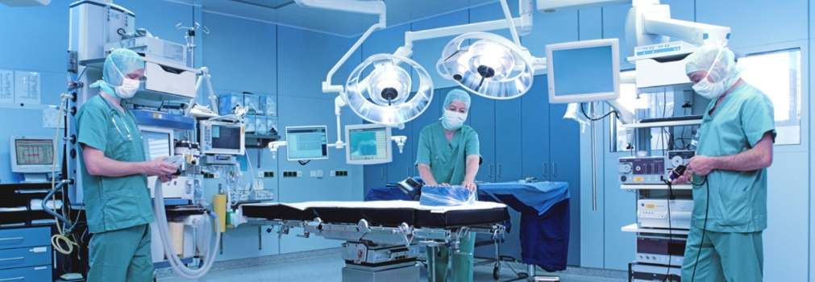
Динамика госконтрактов Московская область, 2017-2018 гг.
Наименование продукции | 2017 год | 2018 год | Динамика (%)
МИ для диагностической визуализации | 800,1 | 2 145,5 | 168%
МИ для in-vitro диагностики | 2 879,3 | 2 642,3 | -8%
Эндоскопия и электрохирургия | 760,1 | 1 342,5 | 77%
МИ для общей хирургии | 1 299,2 | 993,3 | -24%
МИ для ССХ и нейрохирургии | 732,6 | 703,0 | -4%
МИ для АиР, службы крови, диализа | 1 168,5 | 2 172,9 | 86%
МИ для ортопедии, травматологии | 418,6 | 419,2 | 0%
МИ для реабилитации и восстановительной медицины | 134,7 | 106,4 | -21%
МИ для стоматологии | 90,3 | 135,8 | 50%
МИ для офтальмологии | 216,6 | 265,6 | 23%
МИ для функциональной диагностики | 91,2 | 153,3 | 68%
Прочие МИ | 1 244,3 | 1 981,7 | 59%
Общий итог | 9 835,5 | 13 061,5 | 33%
Источник: Аналитика ФБУ «ГИЛС и НП»

Slide 10
Рейтинг производимой продукции по медизделиям/медтехники в Московской области за 2018 г.
Рейтинг 2018 | Наименование продукции
1 | ПОДГУЗНИКИ ДЛЯ ВЗРОСЛЫХ
2 | ПРОКЛАДКИ ЖЕНСКИЕ ВПИТЫВАЮЩИЕ
3 | ШПРИЦ ИНЪЕКЦИОННЫЙ ОДНОКРАТНОГО ПРИМЕНЕНИЯ
4 | ПРОТЕЗ БЕДРА
5 | ВАТНЫЕ ПОДУШЕЧКИ
6 | ЭКЗОПРОТЕЗЫ ГРУДНЫХ (МОЛОЧНЫХ) ЖЕЛЕЗ
7 | КОМПЛЕКС РЕНТГЕНОВСКИЙ ДИАГНОСТИЧЕСКИЙ ЦИФРОВОЙ
8 | КОМПЛЕКС РЕНТГЕНОВСКИЙ ДИАГНОСТИЧЕСКИЙ СТАЦИОНАРНЫЙ
9 | КОМПЛЕКС РЕНТГЕНОВСКИЙ ДИАГНОСТИЧЕСКИЙ
10 | ФЛЮОРОГРАФ ЦИФРОВОЙ МАЛОДОЗОВЫЙ
11 | КОМПЛЕКС МОБИЛЬНЫЙ (ЦЕНТР ЛЕЧЕБНО-ПРОФИЛАКТИЧЕСКИЙ ПЕРЕДВИЖНОЙ)
12 | АМПУЛЫ СТЕКЛЯННЫЕ
13 | ПЕЛЕНКИ ОДНОРАЗОВЫЕ
14 | ФЛАКОНЫ ИЗ ТРУБКИ
15 | ПРОТЕЗ ГОЛЕНИ
Источник: Аналитика ФБУ «ГИЛС и НП»

Slide 11
Механизмы государственной поддержки в медицинской промышленности
Финансовая поддержка проектов создания локальных производств МИ
Субсидирование части расходов (Постановление Правительства РФ 1046, 1048)
Фонд развития промышленности
Государственные закупки
«Третий лишний» (Постановление Правительства РФ 102)
Статус единственного поставщика
Прочие меры поддержки
Специальный инвестиционный контракт (Постановление Правительства РФ 708)
Освобождение от уплаты НДС при ввозе сырья и комплектующих для производства медицинских изделий на территории России
*Источник: MDpro, Аналитика ФБУ «ГИЛС и НП»

Slide 12
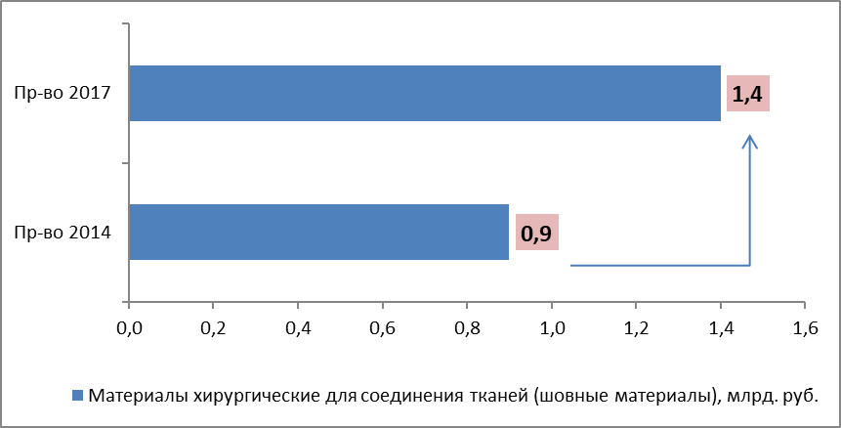
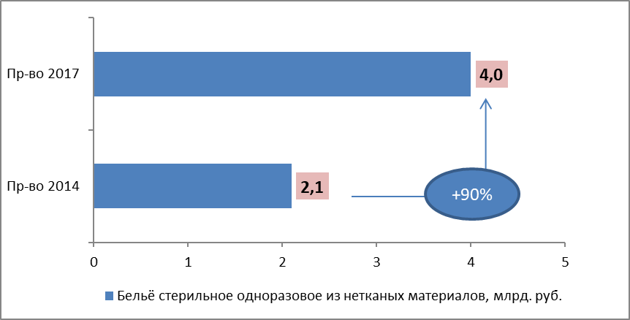
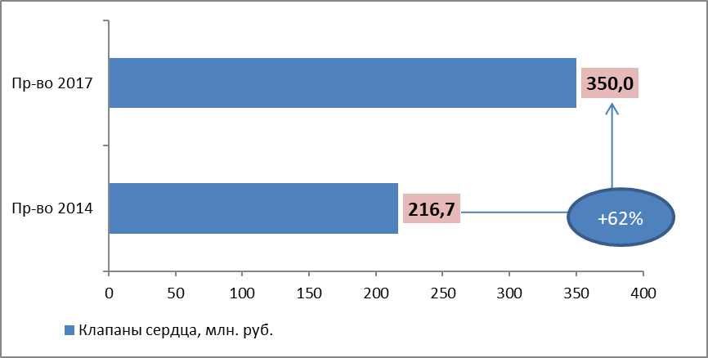
Результаты реализации плана импортозамещения в медицинской промышленности по отдельным направлениям
*Источник: MDpro, Аналитика ФБУ «ГИЛС и НП»

Slide 13
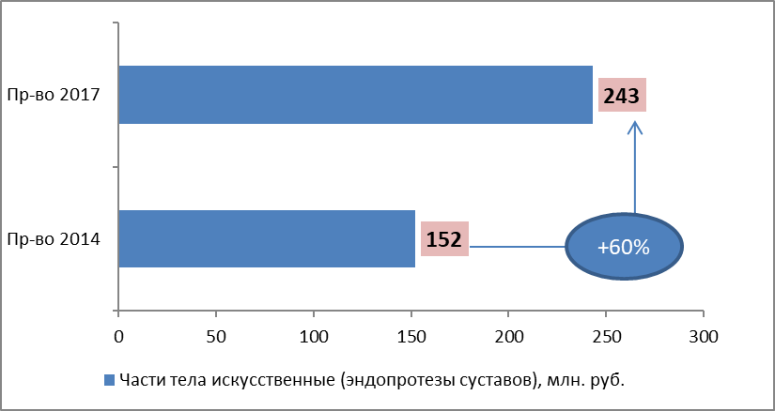
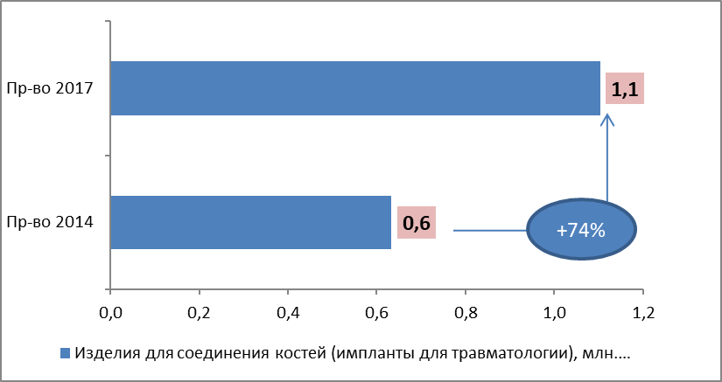
Результаты реализации плана импортозамещения в медицинской промышленности по отдельным направлениям
Шифр плана мероприятий | Технологическое направление | Ведущие российские производители | Доля российского производства в 2014 | Доля российского производства в 2017
19МП2 | Материалы хирургические для соединения тканей (шовные материалы) | ООО «Линтекс», ООО «Волоть», ООО «Политехмед», ООО «МЗКРС Шовные Материалы, АО «Татхимфармпрепараты» | 22% | 27%
19МП18 | Бельё стерильное одноразовое из нетканых материалов | АО «Здравмедтех», ООО «Гекса-нетканые материалы», ООО «АгатМедФарм», ООО «Индикон-Н», ООО «Медкомплект» | 65% | 82%
19МП30 | Клапаны сердца | ЗАО «НПП МедИнж», ЗАО «НеоКор», ФГБУ «НЦССХ им. А.Н. Бакулева», ООО «Роскардиоинвест», ООО «СКБ МТ» | 21% | 31%
19МП32 | Изделия для соединения костей (импланты для травматологии) | ООО «ДиСи», ООО «Остеосинтез», ООО «Остеомед», ООО «НПП Имплант» | 32% | 36%
*Источник: MDpro, Аналитика ФБУ «ГИЛС и НП»

Slide 14
Спасибо за внимание
solodova.rn@gilsinp.ru
Солодова Разия
Тел. 8(495) 676 44 82, доб. 3821, 3822, 3827
ФБУ «Государственный институт
лекарственных средств и надлежащих практик»
(ФБУ «ГИЛС и НП»)
Москва, Лавров пер., дом 6

